Slide 1


Híradástechnika I.
2.

Slide 2

Mi lehet az üzenet ?
Beszéd
Zene
Szöveg
Állókép
Mozgókép
Adat

Slide 3
Emberi érzékelés
Hallás (szokásos tartalom)
Látás (szokásos tartalom)
Tapintás (lehetséges tartalom)
Ízlelés
Szaglás

Slide 4
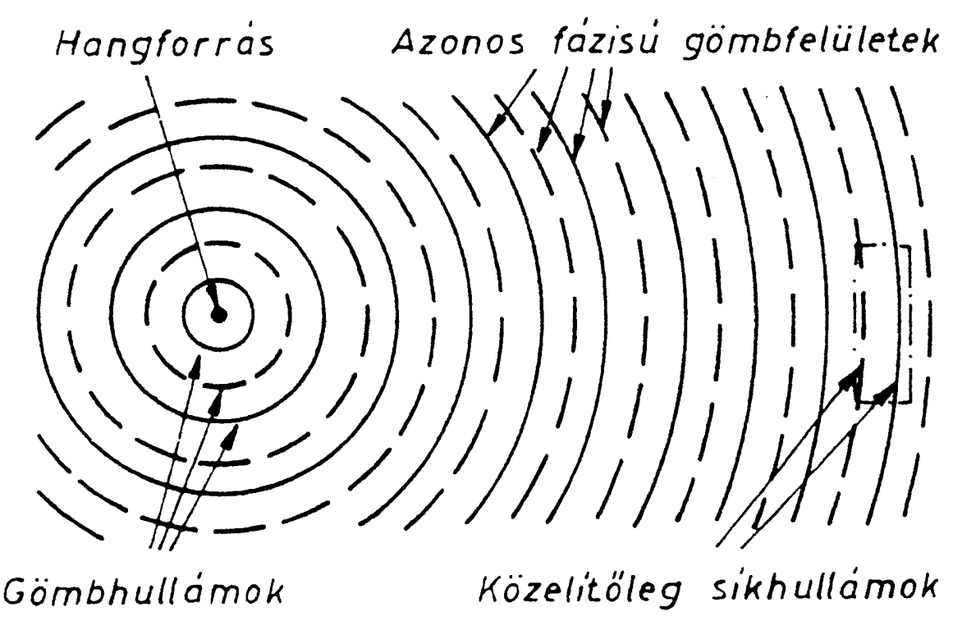
A hallás
A hang fogalma: rugalmas közegben terjedő,
mechanikus rezgőrendszer által keltett longitudinális nyomás hullám,amely az emberben hangérzetet kelt
A kellemetlen hang
II
ZAJ

Slide 5
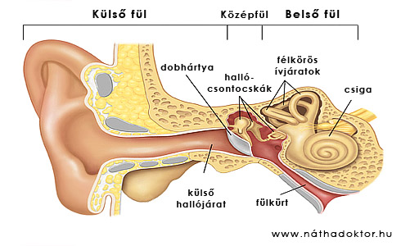

Az emberi hallás mechanizmusa
Külső fül: a fülkagylóból, a hallójáratból és a dobhártyából áll
Középfül: a nyomáshullám átalakul rezgéssé a hallócsontocskák segítségével
Belső fül: a rezgés folyadékban terjedő hullámmá alakul, a folyadék mozgatja a szőrsej- teket, amely a hallóidegekhez csatlakozik
Notes:
A fülkagyló összegyűjti a környezeti hangokat, a hallójárat biztosítja a hangvezetést, a dobhártya a hangnyomás hullámokat felfogja a hangot, erősít, szűr
Dobhártya: hangnyomás hullámokat vesz fel
Középfül: a nyomáshullám átalakul rezgéssé
Belső fül:
- a rezgés folyadékban terjedő hanghullámmá alakul
- a folyadék mozgatja a szőrsejteket, amelyek a hallóidegekhez csatlakoznak

Slide 6
A hangjelenségek felosztása
A hangjelenségek felosztása frekvencia alapján
f < 20 Hz infrahang
20 Hz < f < 20 kHz hallható hangok
20 kHz < f < 100 MHz ultrahang
100 MHz < f hiperhang

Slide 7
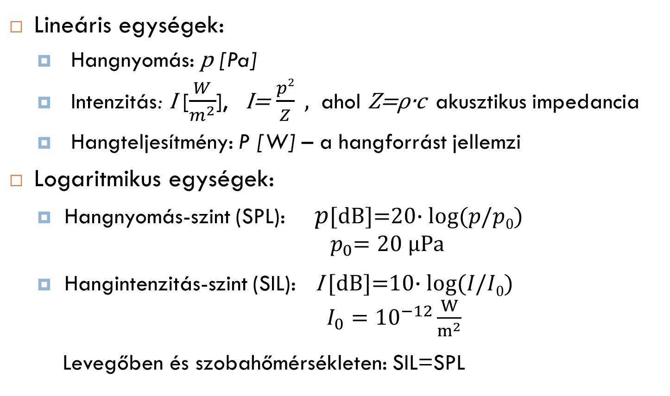
A hangosság fizikai egységei
Lineáris egységek:
Hangnyomás: p [Pa]
Intenzitás: I [$\frac{W}{m^{2}}$], I= $\frac{p2}{Z} ,$ahol Z=ρ∙c akusztikus impedancia
Hangteljesítmény: P [W] – a hangforrást jellemzi
Logaritmikus egységek:
Hangnyomás-szint (SPL): $p$[dB]=20$∙log⁡(p/p0)$ ${ p}_{0}=20 μPa$
Hangintenzitás-szint (SIL): I [dB]=10$∙log⁡(I/I0)$ $I_{0}={10}^{−12}\frac{W}{m^{2}}$
Levegőben és szobahőmérsékleten: SIL=SPL

Slide 8
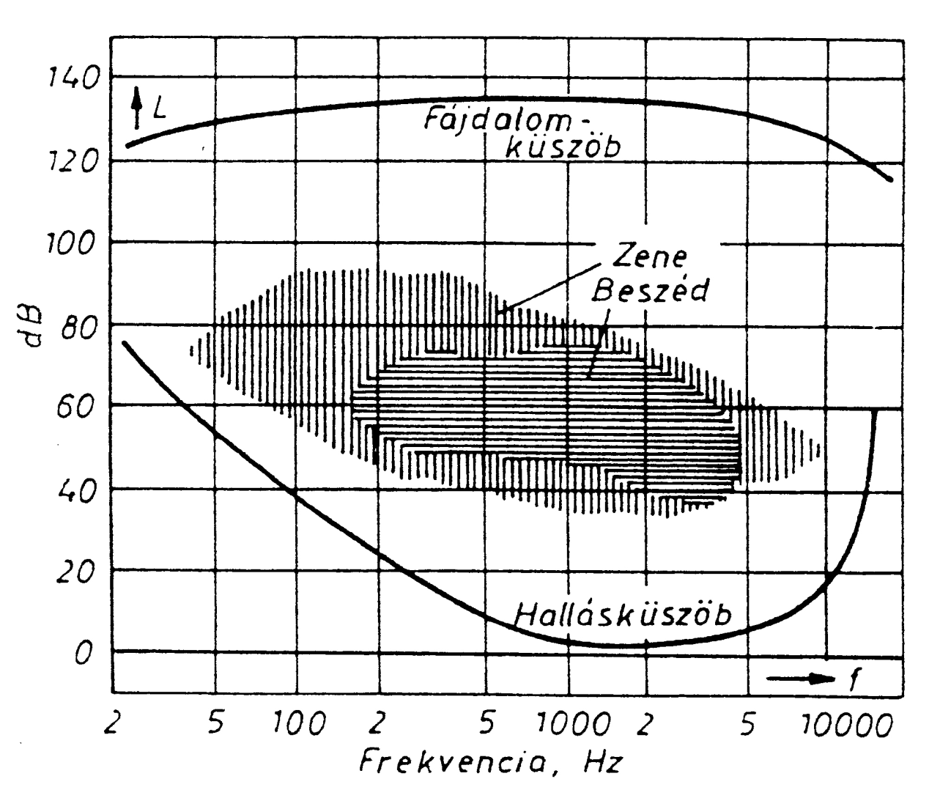
Hallásküszöb és fájdalomküszöb
Hallásküszöb: 0-70dB
Fájdalom küszöb:120-134dB

Slide 9
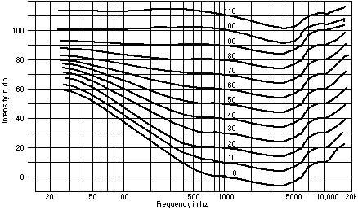
A hangosság pszichofizikai mértéke
Az egyenlő hangosság Fletcher-Munson görbéi (phon-skála)
Hallásküszöb: 0 phon

Slide 10
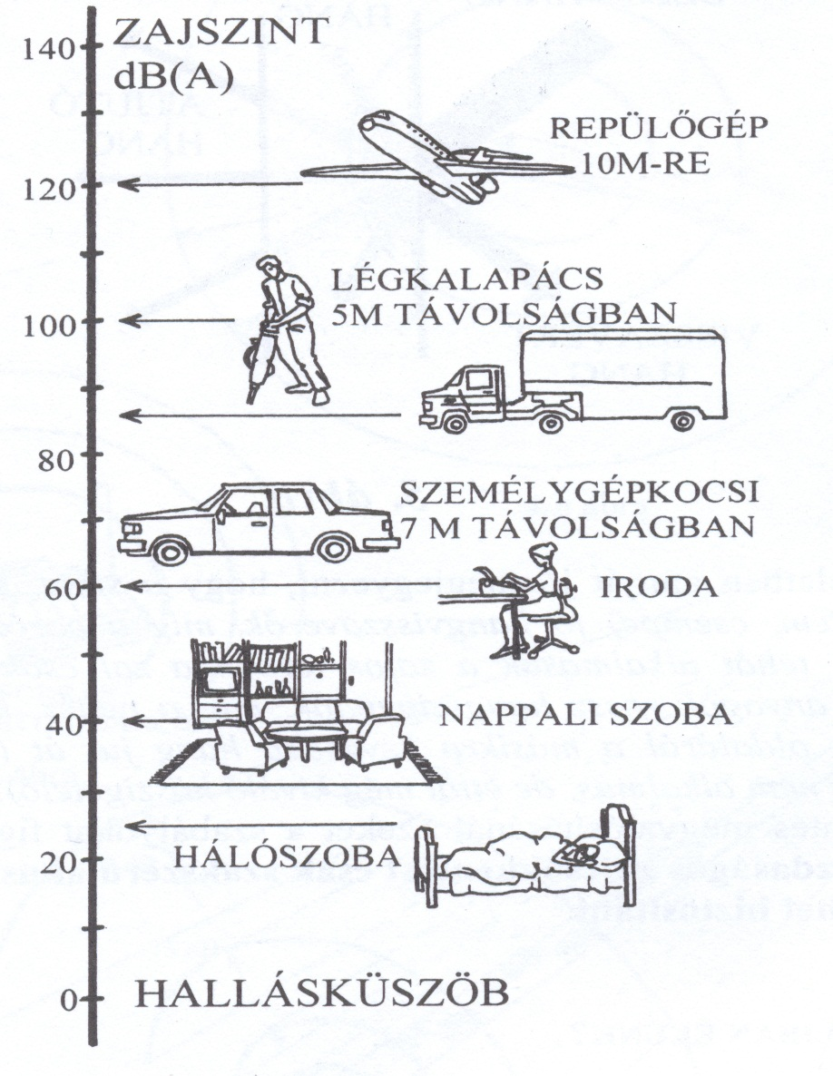
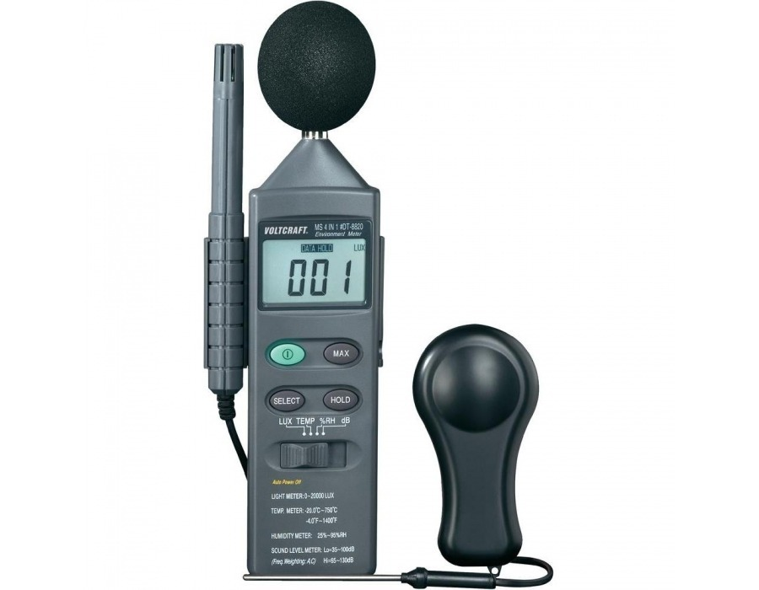
Hallás és a zaj

Slide 11
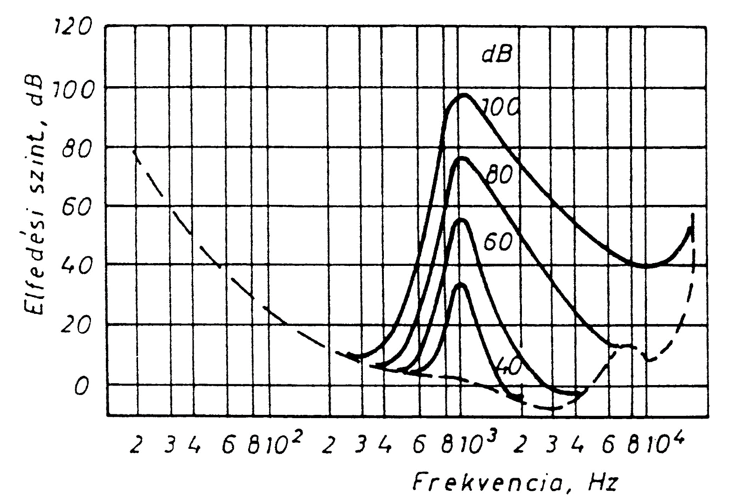
Hallás és az elfedési jelenség

Slide 12
Egy kis séta a Fletcher-görbéken
Egy jelgenerátor 10 kHz-s szinuszos jelét kapcsolunk egy hangszóróra. A hangszórótól 1 méterre 10 dB hangnyomásszintet mérünk. A generátor kimenő teljesítményét állandóan tartva csökkentve a frekvenciát 1 kHz-n 30 dB, míg 100 Hz-n már csak 0 dB hangnyomásszintet mérünk.
a) Mekkora a 10 kHz-s jel phon-ban mért hangossága?
b) Mekkora hangossági szintnek felel meg a 30 dB-s 1 kHz-es hang?
c) Mekkora a 100 Hz-s jel phon-ban mért hangossága?
d) Hogyan magyarázza, hogy a különböző frekvenciákon a hangnyomásszintek különbözőek, miközben a generátor kimenő teljesítménye változatlan maradt?

Slide 13

Egy kis séta a Fletcher-görbéken
?

Slide 14
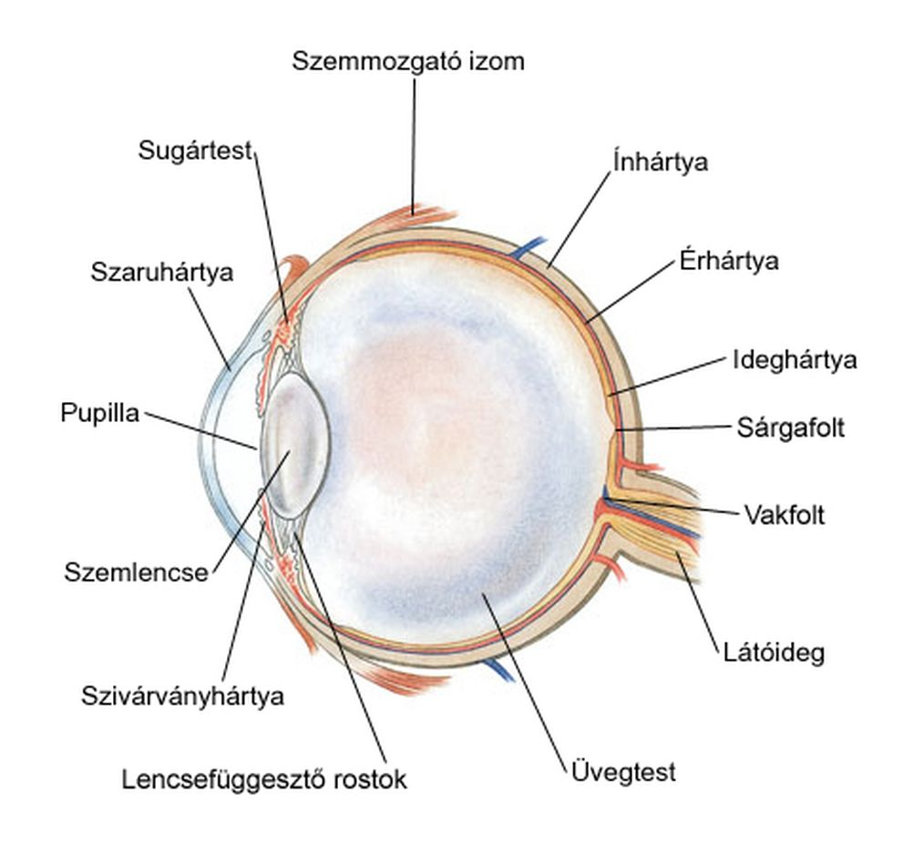
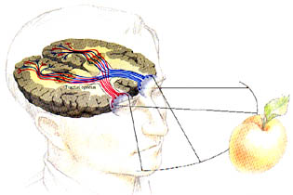
A szem felépítése

Slide 15
Az emberi látás
A szembe érkező fénysugarak 2 helyen törnek meg:
szaruhártya
lencse
Áthaladnak az üvegtesten
Retinákra érkeznek, ahol kicsinyített fordított állású kép keletkezik
csapok: 6M, színlátás, jó felbontás, kis érzékenység
pálcák: 120M, nagy érzékenység, kis felbontás
A fény hatására a receptorok ingerületbe jönnek
Az ingerületet átveszik az idegsejtek és látóidegként kilépnek
A látóideg részlegesen átkereszteződik
A képet az agy visszafordítja

Slide 16
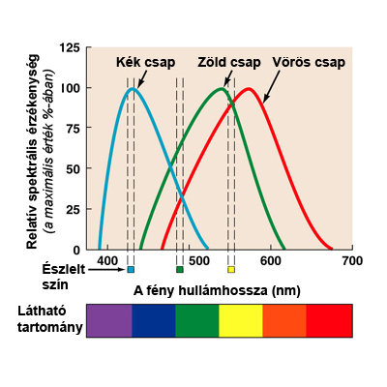
Színlátás
A színlátás a három alapszínre érzékeny csapok segítségével történik

Slide 17
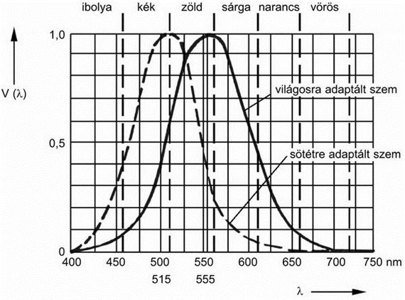
A szem spektrális érzékenysége
Láthatósági függvény
 | Szín | Hullámhossz
 | Ibolya | 380-420 nm
 | Kék | 420-490 nm
 | Zöld | 490-575 nm
 | Sárga | 575-585 nm
 | Narancs | 585-650 nm
 | Vörös | 650-750 nm

Slide 18
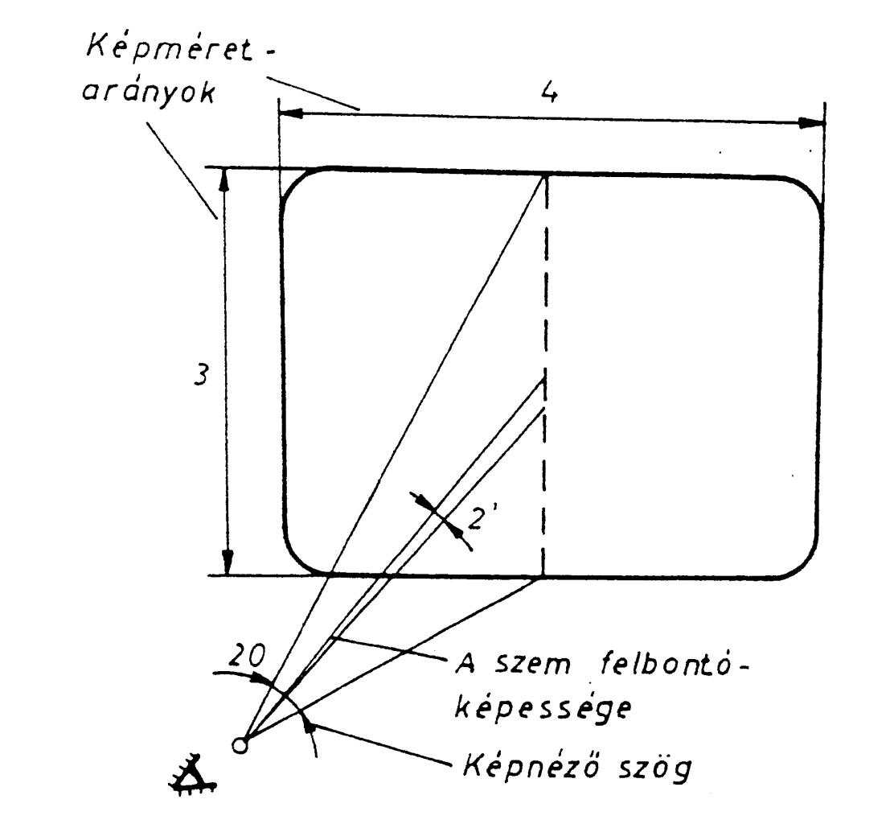
Szem felbontóképessége
Az emberi szem felbontóképessége egészséges emberek és normál fényviszonyok esetén 2 ívperc (1’, ami az 1 fok hatvanad része) körüli érték. Szemünk két egymáshoz közeli fekete pontot vagy vonalat akkor képes egymástól elkülönülten látni, ha köztük 2 ívpercnyi távolság van. A szem színfelbontása sokkal rosszabb, mint fekete-fehér felbontása. A színes képpontokra vonatkozóan a felbontóképesség mindössze 8-10 ívperc.

Slide 19
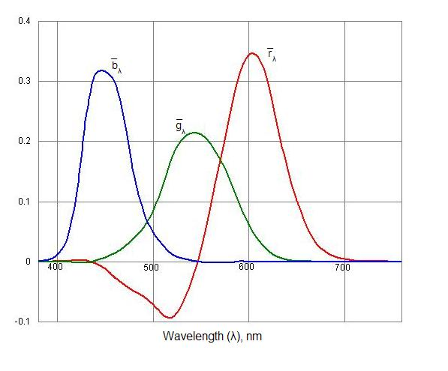
Additív színkeverés
Az RGB rendszer
R_{CIE} : 700nm
G_{CIE}: 546nm
B_{CIE} : 436nm

Slide 20
Színmérés és színkeverés
A CIE XYZ színmérési rendszere
X=0.61R+0.17G+0.2B
Y=0.3R+0.59G+0.11B
Z=0.07G+1.12B
Előnyök:
Nincs negatív értékű színkoordináta
Az Y koordináta közvetlenül adja világosság értékét
Az x˗y síkon az összes szín ábrázolható

Slide 21
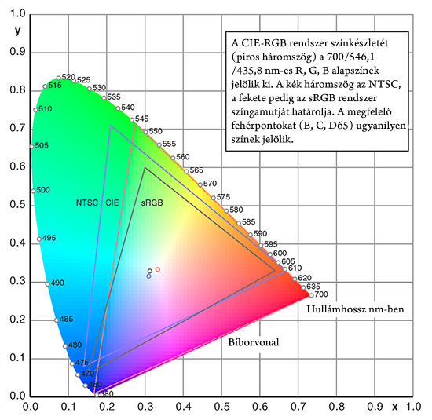
Színmérés és színkeverés
A CIE színdiagram
Fehér szín:
Másodlagos színek:
R+B=Ma (magenta)
R+G=Y (sárga)
B+G=Cy (cián)
Színtartalom: (telítettség)
λ_{d} (domináns hullámhossz)
a
b

Slide 22
Színmérés és színkeverés
A képpontok (pixel) tulajdonságai három paraméterrel jellemezhetők:
R, G, B koordináták
X, Y, Z koordináták
világosság (Y), domináns hullámhossz (λ_{d}), színtartalom (p_{e})
világosság (Y) és krominancia (R‒Y, B‒Y) (analóg TV jel)

Slide 23
Egy színkeverési feladat
Feladat Egy λ_{d}=564 nm domináns hullámhosszú képpont színtartalma 40%. A vele megegyező domináns hullámhosszú 100%-os színtartalmú spektrál szín színkoordinátái a CIE diagramon x_{d}=0.4 és y_{d}=0.6.
Határozza meg az adott képpont x és y színkoordinátáit!
Adja meg a képpont X, Y, és Z színkoordinátáit, ha tudjuk, hogy a képpont világossága 1.

Slide 24
Feladat
Az emberi szem felbontóképessége és a kínai nagy fal
Közismert állítás, hogy a kínai nagy fal (長城) az egyetlen ember alkotta építmény, ami a világűrből is látszik. Az emberi szem felbontóképességéről tanultak alapján döntse el, hogy ez az állítás igaz-e vagy hamis.
Segítség: A Föld körül keringő űrhajók átlagos felszíntől mért távolsága kb. 300 km, az emberi szem felbontóképessége pedig nagyjából 2 ívperc.

